Slide 1
Transact-SQL

Slide 2
Privire generală
Limbajul de programare Transact-SQL
Tipuri de instrucțiuni Transact-SQL
Elemente de sintaxă Transact-SQL

Slide 3
Privire generală
Limbajul de programare Transact-SQL
Tipuri de instrucțiuni Transact-SQL
Elemente de sintaxă Transact-SQL

Slide 4
Limbajul de programare Transact-SQL
Microsoft SQL Server este un sistem de gestionare a bazelor de date relaționale (SGBD) de înaltă performanță dezvoltat de Microsoft Corporation. Limbajul principal de interogare utilizat este Transact-SQL, care este un dialect al standardului ANSI / ISO Structured Query Language (SQL). În plus față de funcțiile de bază ale unui SGBD standard (crearea, modificarea și administrarea unei baze de date), Microsoft SQL Server acceptă capacități vizuale de dezvoltare a bazelor de date tipice instrumentelor CASE (proiectarea bazei de date înainte și inversă, sincronizarea schemei bazei de date cu baza de date în sine, generarea de scripturi DDL).

Slide 5
Limbajul de programare Transact-SQL
Microsoft SQL Server este un sistem de gestionare a bazelor de date relaționale (SGBD) dezvoltat de Microsoft Corporation.
SQL Server se caracterizează prin caracteristici precum:
Performanţă. SQL Server este foarte rapid.
Fiabilitate și siguranță. SQL Server oferă criptarea datelor.
Simplitate. Acest SGBD este relativ ușor de lucrat și de administrat.

Slide 6
Limbajul de programare Transact-SQL
Există două varietăți ale limbajului SQL :
PL - SQL și
T - SQL .
PL-SQL este utilizat în DBMS precum Oracle și MySQL.
T-SQL (Transact-SQL) este utilizat în SQL Server.
În funcție de sarcina pe care o execută comanda T-SQL, aceasta poate fi una dintre următoarele tipuri:

Slide 7
Tipuri de instructiuni Transact-SQL
Data Definition Language Statements - DDL
Data Manipulation Language Statements – DML
Data Control Language Statements – DCL

Slide 8
Tipuri de instructiuni Transact-SQL
DDL (Data Definition Language). Acest tip include diverse comenzi care creează o bază de date, tabele, indici, proceduri stocate etc. În general, datele sunt definite.
În special, putem atribui următoarele comenzi acestui tip:
CREATE: Creează obiecte de baze de date (baza de date în sine, tabele, indexuri etc.)
ALTER: modifică obiectele bazei de date
DROP: elimină obiectele bazei de date
TRUNCATE: elimină toate datele din tabele

Slide 9
Tipuri de instructiuni Transact-SQL
DML (Limbaj de manipulare a datelor). Acest tip include comenzi pentru selectarea datelor, actualizarea, adăugarea, ștergerea - în general, toate acele comenzi cu care putem manipula datele.
Acest tip include următoarele comenzi:
SELECT: preia date de pe DB
UPDATE: actualizează datele
INSERT: adaugă date noi
DELETE: șterge datele

Slide 10
Tipuri de instructiuni Transact-SQL
DCL (Limbajul de control al datelor). Acest tip include comenzi care gestionează drepturile de acces la date. În special, acestea sunt următoarele comenzi:
GRANT: acordă drepturi de acces la date
REVOCARE: revocă drepturile de acces la date

Slide 11
Instructiunile limbajului pentru Definirea Datelor
Definirea obiectelor unei BD
CREATE object_name
ALTER object_name
DROP object_name
Trebuie sa dispunem de anumite drepturi de acces la date
USE northwind
CREATE TABLE customer
(cust_id int, company varchar(40),
contact varchar(30), phone char(12) )
GO

Slide 12
Instructiunile limbajului de Control asupra datelor
Setarea sau Revocarea
GRANT
DENY
REVOKE
Declaratii de Control asupra datelor
USE northwind
GRANT SELECT ON products TO public
GO

Slide 13
Instructiunile limbajului de Manipulare cu datele
Foloseste DML declaratii pentru a schimba datele sau a recupera/obtine informații
SELECT
INSERT
UPDATE
DELETE
Trebuie sa dispunem de anumite drepturi de acces la date
USE northwind
SELECT categoryid, productname, productid, unitprice FROM products
GO

Slide 14
Bazele de date in MS SQL Server
O bază de date este adesea identificată cu un set de tabele care stochează date. Dar nu este așa. Mai bine să spunem, baza de date reprezintă un depozit de obiecte. Adică:
Tabelele: stocați datele reale
Vizualizările /Views/: expresia limbajului SQL care returnează un set de date sub formă de tabel
Proceduri stocate: executați codul SQL în raport cu datele din baza de date (de exemplu, primește date sau le modifică)
Funcții: cod SQL care efectuează o anumită sarcină
Există două tipuri de baze de date utilizate în SQL Server : sistem și utilizator. Bazele de date de sistem sunt necesare de către SQL Server pentru a funcționa corect. Și bazele de date ale utilizatorilor sunt create de utilizatorii serverului și pot stoca orice informație arbitrară.

Slide 15
Bazele de date de sistem in MS SQL Server
În MS SQL Server , în mod implicit sunt create patru baze de date de sistem:
master : aceasta este baza de date principală a serverului, dacă lipsește sau este deteriorată, serverul nu va putea funcționa. Stochează toate datele de conectare utilizate ale utilizatorilor serverului, rolurile acestora, diverse setări de configurare, nume și informații despre bazele de date stocate pe server, precum și o serie de alte informații.
model : Această bază de date reprezintă șablonul din care sunt create alte baze de date. Adică, atunci când ne creăm baza de date prin SSMS, aceasta este creată ca o copie a bazei de date model.

Slide 16
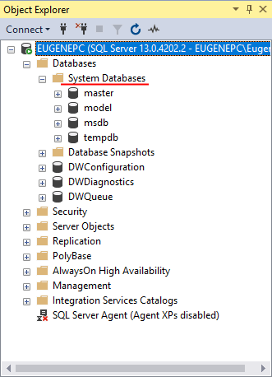
Bazele de date de sistem in MS SQL Server
msdb : Stochează informații despre munca efectuată de o componentă, cum ar fi programatorul SQL. De asemenea, stochează informații despre copiile de rezervă ale bazelor de date.
tempdb : Această bază de date este utilizată ca stocare pentru obiecte temporare. Este recreat de fiecare dată când este pornit serverul.

Slide 17
Bazele de date de sistem in MS SQL Server
Aceste baze de date nu trebuie modificate, cu excepția bazei de date model .
Dacă în timpul etapei de instalare a serverului a fost selectată și instalată componenta PolyBase , atunci în mod implicit vor fi amplasate încă trei baze de date pe server, care sunt utilizate de această componentă: DWConfiguration, DWDiagnostics, DWQueue.

Slide 18
Crearea BD in SQL Management Studio
In regim de comenzi, adică Script SQL, sau
In regim de DESIGN-ER SSMS
Ordinea creării
BD
Tabelel BD
Notă: Putem vedea că numele tabelului începe de fapt cu prefixul dbo . Acest prefix reprezintă schema. O schemă definește un container care stochează obiecte. Adică, schema delimitează în mod logic bazele de date. Dacă schema nu este specificată în mod explicit atunci când obiectul este creat, atunci obiectul aparține schemei implicite, schema dbo (DataBaseOwner) (InstanceName.DatabaseName.SchemaName.ObjectName)

Slide 19
Transact-SQL, Elemente de sintaxă
Directivele Batch/Pachete de comenzi
Comentarii
Identificatori
Tipuri de date
Variabile
Funcții de sistem
Operatori
Expresii
Elemente de control al fluxului de date
Cuvinte cheie rezervate

Slide 20
Directivele Batch
GO
Delimitează loturi/sectiuni de instrucțiuni Transact-SQL la instrumente și utilite
Nu este o declarație Transact-SQL reală
EXEC
Execută o funcție definită de utilizator, o procedură de sistem, o procedură stocată definită de utilizator sau o procedură stocată extinsă
Controlează execuția unui șir de caractere într-un lot Transact-SQL

Slide 21
Directivele Batch
Exista mai multe metode de lucru cu obiectele unei BD in SSMS. Dar există si o varianta de lucru cind putem combina mai multe comenzi într-un singur script simultan. În acest caz, seturile individuale de comenzi se numesc loturi de comenzi sau pachete sau Batch.
GO
Delimitează loturi/sectiuni de instrucțiuni Transact-SQL la instrumente și utilite
Nu este o declarație reală Transact-SQL

Slide 22
Directivele Batch
Fiecare pachet constă din una sau mai multe instrucțiuni SQL care sunt executate în ansamblu. Comanda GO servește ca un semnal pentru a completa pachetul și a executa expresiile acestuia .
Rațiunea din spatele împărțirii instrucțiunilor SQL în loturi este că unele instrucțiuni trebuie să se execute cu succes înainte ca alte instrucțiuni să fie executate.
De exemplu, atunci când adăugăm tabele, trebuie să fim siguri că a fost creată baza de date în care vom crea tabele.

Slide 23
Directivele Batch

Slide 24
Directivele Batch
EXEC
Execută o funcție definită de utilizator, o procedură de sistem, o procedură stocată definită de utilizator sau o procedură stocată extinsă
Controlează execuția unui șir de caractere într-un lot Transact-SQL
--Executing stored procedure
EXECUTE | EXEC <stored procedure name>
WITH <execute_option>
-- Execting string
EXECUTE | EXEC ('sql string')
WITH <execute_option>

Slide 25
Directivele Batch

Slide 26
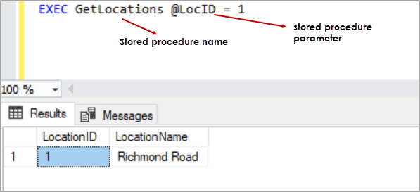
Directivele Batch
Executarea procedurii stocate
Utilizind EXEC transmitem procedurii numele si parametrii daca ei sunt prezenti la definirea ei. In cazul exemplului de mai sus avem:
EXEC GetLocations @LocID = 1

Slide 27
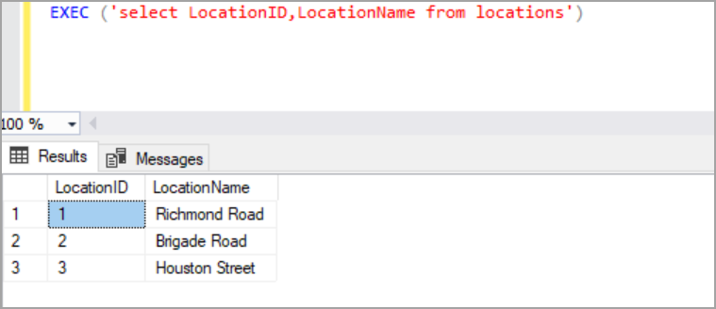
Directivele Batch
Executarea unui text de tip string.
Pentru a excecuta un string, construiti-l si executati comanda EXEC SQL cu el.
EXEC ('select LocationID,LocationName from locations')

Slide 28
Directivele Batch
Construirea unui șir din variabilă și executarea acestuia folosind comanda EXEC SQL
declare @sql varchar(max),@i int
set @i =3
SET @sql ='select LocationID,LocationName from locations where LocationID = ' + cast(@i as varchar(10))
EXEC (@SQL)

Slide 29
Comentarii
Comentarii In-line
Comentarii Block
Exemplul 1
SELECT productname , (unitsinstock - unitsonorder) -- Calculates inventory , supplierID FROM products
GO
Exemplul 2
/*
This code retrieves all rows of the products table and displays the unit price, the unit price increased
by 10 percent, and the name of the product.
*/
USE northwind
SELECT unitprice, (unitprice * 1.1), productname FROM products
GO

Slide 30
Identificatori
Identificatori standard
Primul caracter trebuie să fie alfabetic
Alte caractere pot include litere, cifre sau simboluri
Identificatorii care încep cu simboluri au utilizări speciale
Identificatori delimitați
Sunt utilizati atunci când numele conțin spații încorporate
Sunt utilizati atunci când cuvintele rezervate sunt porțiuni de nume
Sunt inclusi între paranteze ([]) sau ghilimele ("")

Slide 31
Reguli pentru identificatori
Utilizati denumiri scurte
Folosiți denumiri cu semnificatie acolo unde este posibil
Utilizați convenții de denumiri clare și simple
Folosiți identificator care să distingă tipurile de obiect cum ar fi:
Views / Vizualizări
Stored procedures / Proceduri stocate
Folisiți denumiri unice pentru obiecte și numele utilizatorilor
Sales table and sales role / Tabel Vânzări și rol de vânzări

Slide 32
Tipuri de Date
Numere
Date
Characteriale
Binare
Identificatori unici(GUID)
Variante SQL
Imagine si Text
Tabel
Cursor
Definite de User (utilizator)

Slide 33
Variabile
Definite de utilizator cu Declarația DECLARE @
Valorile atribuite cu SET sau declarația SELECT @
Variables ce au domeniu de aplicare local
USE northwind
DECLARE @EmpID varchar(11)
,@vlName char(20)
SET @vlname = 'Dodsworth'
SELECT @EmpID = employeeid
FROM employees
WHERE LastName = @vlname
SELECT @EmpID AS EmployeeID
GO

Slide 34
Functii de sistem
Functii Aggregate
Functii Scalare
Functii Rowset
USE northwind
SELECT AVG (unitprice) AS AvgPrice FROM products
GO
USE northwind
SELECT DB_NAME() AS 'database‘
GO
SELECT * FROM OPENQUERY (OracleSvr, 'SELECT name, id FROM owner.titles')

Slide 35
Exemplu de Functii de System
Exemplu
SELECT 'ANSI:', CONVERT(varchar(30), GETDATE(), 102) AS Style UNION SELECT 'Japanese:', CONVERT(varchar(30), GETDATE(), 111) UNION SELECT 'European:', CONVERT(varchar(30), GETDATE(), 113)
GO
Rezultatul
Style
ANSI:
1998.03.19
Japanese:
1998/03/19
European:
19 Mar 1998 16:34:40:616

Slide 36
Operatori
Tipuri de operatori
Arithmetic
De Comparatie
De concatenare siruri de simboluri
Logici
Nivele de precedență ale operatorului / oridinea

Slide 37
Expresii
Combinație de simboluri și operatori
Evaluarea valorii scalare unice
Tipul de date rezultat în funcție de elementele din expresie
USE northwind
SELECT OrderID, ProductID
,(UnitPrice * Quantity) as ExtendedAmount
FROM [Order Details]
WHERE (UnitPrice * Quantity) > 10000
GO

Slide 38
Elemente de control al fluxului
Exemplu
DECLARE @n tinyint
SET @n = 5
IF (@n BETWEEN 4 and 6)
BEGIN
WHILE (@n > 0)
BEGIN
SELECT @n AS 'Number'
,CASE
WHEN (@n % 2) = 1
THEN 'EVEN'
ELSE 'ODD'
END AS 'Type'
SET @n = @n - 1
END
END
ELSE
PRINT 'NO ANALYSIS‘
GO
La nivel de declaratie
BEGIN … END block
IF … ELSE block
WHILE constructs
La nivel de rind
CASE function

Slide 39
Cuvinte cheie rezervate
Numele identificatoare care au o semnificație specială
Cuvinte cheieTransact-SQL
Cuvinte cheie ANSI SQL-92
Cuvinte cheie rezervate ODBC
Nu utilizați cuvinte cheie rezervate pentru numele identificatorilor

Slide 40
Preluarea datelor folosind declarația SELECT
Folosind declarația SELECT
Prin specificarea coloanelor
Utilizând clauza WHERE pentru a specifica rândurile

Slide 41
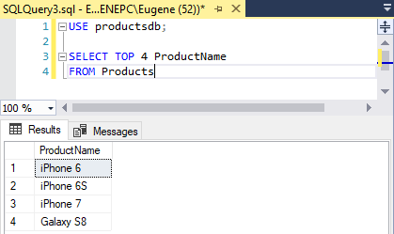
Preluarea datelor folosind declarația SELECT
Operatorul TOP
Operatorul TOP permite să selectam un anumit numar de inscrieri dintr-un tabel поз
SELECT TOP 4 ProductName FROM Products

Slide 42
Preluarea datelor folosind declarația SELECT
Operatorul PERCENT permite sa selectam un anumit procent din totalul de inscrieri dintr-un tebel. De exemplu să selectam 75% inscrieri putem cu comanda:
SELECT TOP 75 PERCENT ProductName FROM Products
Operatorul TOP permite selectarea unui numar de inscrieri de la inceputul tabelului. Pentru a scoate inscrieri din orice loc al tabelului se folosesc operatorii OFFSET si FETCH. Dar, acesti doi operatori se folosesc doar intr-un tabel ordonat cu ajutorul clauzei ORDER BY. In general sintaxa este:
ORDER BY expresie
OFFSET deplasare fata de inceput {ROW|ROWS}
[FETCH {FIRST|NEXT} numarul de inscrieri ce urmeaza a fi citite {ROW|ROWS} ONLY]

Slide 43
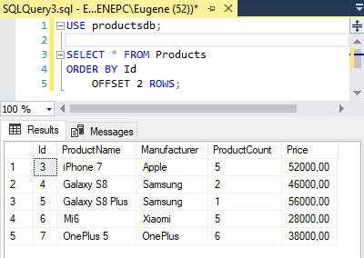
Preluarea datelor folosind declarația SELECT
De exemplu Selectam toate inregistrarile incepind cu a treia:
SELECT * FROM Products
ORDER BY Id
OFFSET 2 ROWS; -- lasam 2 inscrieri

Slide 44
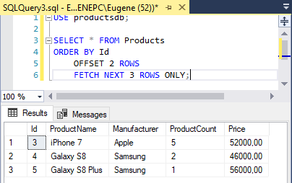
Preluarea datelor folosind declarația SELECT
Vom selecta doar 3 inscrieri incepind cu a treia:
SELECT * FROM Products
ORDER BY Id
OFFSET 2 ROWS
FETCH NEXT 3 ROWS ONLY;
Dupa operatorul FETCH se indica cuvintele cheie FIRST sau NEXT si apoi numarul de rinduri ce urmeaza a fi primit

Slide 45
Folosind declarația SELECT
Selectarea listei ce Specifică coloanele
Aici Clauza WHERE specifică condiția care restricționează interogarea
Aici Clauza FROM Specifică tabelul
Sintaxa partială
SELECT [ALL | DISTINCT] <select_list> FROM {<table_source>} [,…n] WHERE <search_condition>

Slide 46
Prin specificarea coloanelor
USE northwind
SELECT employeeid, lastname, firstname, title
FROM employees
GO
employeeid
lastname
firstname
title
1
Davolio
Nancy
Sales Representative
2
Fuller
Andrew
Vice President, Sales
3
Leverling
Janet
Sales Representative
4
Peacock
Margaret
Sales Representative
5
Buchanan
Steven
Sales Manager
6
Suyama
Michael
Sales Representative
7
King
Robert
Sales Representative
8
Callahan
Laura
Inside Sales Coordinator
9
Dodsworth
Anne
Sales Representative

Slide 47
Utilizând clauza WHERE pentru a specifica rândurile
USE northwind
SELECT employeeid, lastname, firstname, title
FROM employees
WHERE employeeid = 5
GO
employeeid
lastname
firstname
title
5
Buchanan
Steven
Sales Manager

Slide 48
Filtrarea Datelor
Utilizarea operatorilor de comparație
Utilizarea comparațiilor de șiruri
Utilizarea operatorilor logici
Preluarea unei game de valori
Utilizarea unei liste de valori ca criterii de căutare
Preluarea valorilor necunoscute

Slide 49
Utilizarea operatorilor de comparație
Exemplu
USE northwind
SELECT lastname, city
FROM employees
WHERE country = 'USA'
GO
lastname
city
Davolio
Seattle
Fuller
Tacoma
Leverling
Kirkland
Peacock
Redmond
Callahan
Seattle

Slide 50
Utilizarea comparațiilor de șiruri
Exemplu
USE northwind
SELECT companyname
FROM customers
WHERE companyname LIKE '%Restaurant%'
GO
companyname
GROSELLA-Restaurante
Lonesome Pine Restaurant
Tortuga Restaurante

Slide 51
Utilizarea operatorilor logici
Exemplu
USE northwind
SELECT productid, productname, supplierid, unitprice FROM products WHERE (productname LIKE 'T%' OR productid = 46) AND (unitprice > 16.00)
GO
productid
productname
supplierid
unitprice
14
Tofu
6
23.25
29
Thüringer Rostbratwurst
12
123.79
62
Tarte au sucre
29
49.3

Slide 52
Preluarea unei game de valori
Exemplu
USE northwind
SELECT productname, unitprice
FROM products
WHERE unitprice BETWEEN 10 AND 20
GO
productname
unitprice
Chai
18
Chang
19
Aniseed Syrup
10
Genen Shouyu
15.5
Pavlova
17.45
Sir Rodney’s Scones
10
…
…

Slide 53
Utilizarea unei liste de valori ca criterii de căutare
Exemplu
USE northwind
SELECT companyname, country
FROM suppliers
WHERE country IN ('Japan', 'Italy')
GO
companyname
country
Tokyo Traders
Japan
Mayumi’s
Japan
Formaggi Fortini s.r.l.
Italy
Pasta Buttini s.r.l.
Italy

Slide 54
Preluarea valorilor necunoscute
Exemplu
USE northwind
SELECT companyname, fax
FROM suppliers
WHERE fax IS NULL
GO
companyname
fax
Exotic Liquids
NULL
New Orleans Cajun Delights
NULL
Tokyo Traders
NULL
Cooperativa de Quesos ‘Las Cabras’
NULL
…
…

Slide 55
Formatarea seturilor de rezultate
Sortarea datelor
Eliminarea rândurilor duplicate
Schimbarea numelor coloanelor
Folosirea literalelor

Slide 56
Sortarea datelor
Exemplu
USE northwind
SELECT productid, productname, categoryid, unitprice
FROM products
ORDER BY categoryid, unitprice DESC
GO
productid
productname
categoryid
unitprice
38
Cote de Blaye
1
263.5000
43
Ipoh Coffee
1
46.0000
2
Chang
1
19.0000
…
…
…
…
63
Vegie-spread
2
43.9000
8
Northwoods Cranberry Sauce
2
40.0000
61
Sirop d'érable
2
28.5000
…
…
…
…

Slide 57
Eliminarea rândurilor duplicate
country
Australia
Brazil
Exemplu
Canada
USE northwind
SELECT DISTINCT country
FROM suppliers
ORDER BY country
GO
Denmark
Finland
France
Germany
Italy
Japan
Netherlands
Norway
Singapore
Spain
Sweden
UK
USA

Slide 58
Schimbarea numelor coloanelor
Exemplu
USE northwind
SELECT firstname AS First, lastname AS Last
,employeeid AS 'Employee ID:'
FROM employees GO
First
Last
Employee ID:
Nancy
Davolio
1
Andrew
Fuller
2
Janet
Leverling
3
Margaret
Peacock
4
Steven
Buchanan
5
Michael
Suyama
6
Robert
King
7
Laura
Callahan
8
Anne
Dodsworth
9

Slide 59
Folosirea literalelor
Exemplu
USE northwind
SELECT firstname, lastname
,'Identification number:', employeeid
FROM employees GO
First
Last
Employee ID:
Nancy
Davolio
Identification Number: 1
Andrew
Fuller
Identification Number: 2
Janet
Leverling
Identification Number: 3
Margaret
Peacock
Identification Number: 4
Steven
Buchanan
Identification Number: 5
Michael
Suyama
Identification Number: 6
Robert
King
Identification Number: 7
Laura
Callahan
Identification Number: 8
Anne
Dodsworth
Identification Number: 9

Slide 60
Cum sunt procesate interogările
Interogări in afara memoriei cache (Ad Hoc)
(Ad Hoc)
Parse
Resolve
Optimize
Compile
Execute
Interogări in memoria cache
Prima executare
Parse
Resolve
Optimize
Compile
Execute
Executare ulterioară
Procedure
Cache
Execute

Slide 61
Considerații privind performanța
Condițiile multiple si compuse cu multe nivele de căutare pot încetini recuperarea datelor
Condiții de căutare LIKE pot încetini recuperarea datelor
Potrivirile sau intervalele exacte de cautare pot accelera recuperarea datelor
Clauza Order BY poate încetini recuperarea datelor

Slide 62
Listarea / recuperarea/ prezentarea TOP n valori
Listarea numai primele n rânduri ale unui set de rezultate
Specifică intervalul de valori in clauza ORDER BY
Returnează legăturile dacă legăturile sunt utilizate
Exemplu 1
USE northwind
SELECT TOP 5 orderid, productid, quantity
FROM [order details]
ORDER BY quantity DESC GO
Exemplu 2
USE northwind
SELECT TOP 5 WITH TIES orderid, productid, quantity
FROM [order details]
ORDER BY quantity DESC GO

Slide 63
Utilizarea funcțiilor agregate
Functia Agregată
Secrierea functiei agregate
AVG
Average of values in a numeric expression
COUNT
Number of values in an expression
COUNT (*)
Number of selected rows
MAX
Highest value in the expression
MIN
Lowest value in the expression
SUM
Total values in a numeric expression
STDEV
Statistical deviation of all values
STDEVP
Statistical deviation for the population
VAR
Statistical variance of all values
VARP
Statistical variance of all values for the population

Slide 64
Utilizarea funcțiilor agregate cu valori nule
Cele mai multe funcții agregate ignoră valorile nule
COUNT (*) Funcția numără rândurile cu valori nule
Exemplu 1
USE northwind
SELECT COUNT (*)
FROM employees GO
Exemplu 2
USE northwind
SELECT COUNT(reportsto)
FROM employees
GO

Slide 65
GROUP BY elemente de bază
Utilizarea clauzei GROUP BY
Utilizarea clauzei GROUP BY cu clauza HAVING

Slide 66
Utilizarea clauzei GROUP BY
USE northwind
SELECT productid, orderid ,quantity
FROM orderhist GO
USE northwind
SELECT productid
,SUM(quantity) AS total_quantity
FROM orderhist
GROUP BY productid GO
productid
orderid
quantity
productid
total_quantity
1
1
5
1
15
1
1
10
Sunt grupate numai rândurile care îndeplinesc clauza WHERE
2
35
2
1
10
3
45
2
2
25
productid
total_quantity
3
1
15
2
35
3
2
30
USE northwind
SELECT productid
,SUM(quantity) AS total_quantity
FROM orderhist
WHERE productid = 2
GROUP BY productid GO

Slide 67
Utilizarea clauzei GROUP BY cu clauza HAVING
USE northwind
SELECT productid, orderid
,quantity
FROM orderhist GO
USE northwind
SELECT productid, SUM(quantity)
AS total_quantity
FROM orderhist
GROUP BY productid
HAVING SUM(quantity)>=30 GO
productid
orderid
quantity
1
1
5
1
1
10
productid
total_quantity
2
1
10
2
35
2
2
25
3
45
3
1
15
3
2
30

Slide 68
Generarea valorilor agregate în cadrul seturilor de rezultate
Utilizarea clauzei GROUP BY cu operatorul ROLLUP
Utilizarea clauzei GROUP BY cu operatorul CUBE
Utilizarea funcției GROUPING

Slide 69
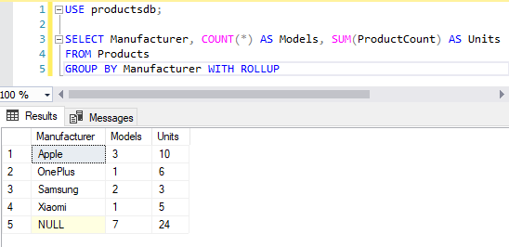
Generarea valorilor agregate în cadrul seturilor de rezultate
Оператор ROLLUP добавляет суммирующую строку в результирующий набор:
SELECT Manufacturer, COUNT(*) AS Models, SUM(ProductCount) AS Units
FROM Products
GROUP BY Manufacturer WITH ROLLUP
 | se sumeaza aici in rind adaugator

Slide 70
Generarea valorilor agregate în cadrul seturilor de rezultate
Exista si o forma alternativă cu acelasi rezultat. Valabil de la versiunea MS SQL Server 2008:
SELECT Manufacturer, COUNT(*) AS Models, SUM(ProductCount) AS Units
FROM Products
GROUP BY ROLLUP(Manufacturer)
Daca vom grupa pe citeva criterii, ROLLUP va crea rindul de sumare pentru fiecare grupă. De exemplu:
SELECT Manufacturer, COUNT(*) AS Models, SUM(ProductCount) AS Units
FROM Products
GROUP BY Manufacturer, ProductCount WITH ROLLUP

Slide 71
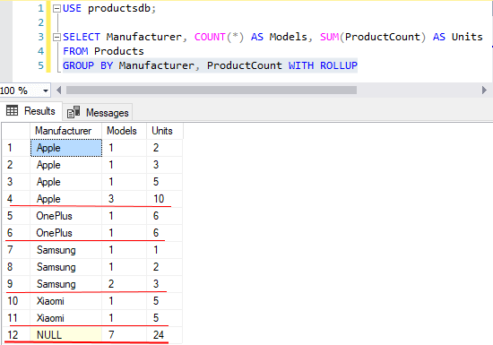
Generarea valorilor agregate în cadrul seturilor de rezultate
Daca dorim sa ordonam date cu ORDER BY o vom folosi dupa group by
 | se sumeaza aici pe fiecare grupa

Slide 72
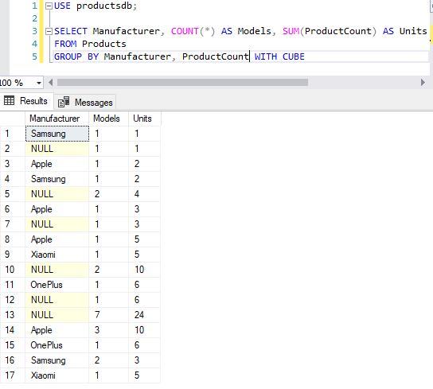
Generarea valorilor agregate în cadrul seturilor de rezultate CUBE
CUBE se aseamana cu ROLLUP cu o exceptie, CUBE adaugă rinduri de sumare pentru fiecare combinare de grup.
SELECT Manufacturer, COUNT(*) AS Models,
SUM(ProductCount) AS Units
FROM Products
GROUP BY Manufacturer, ProductCount WITH CUBE

Slide 73
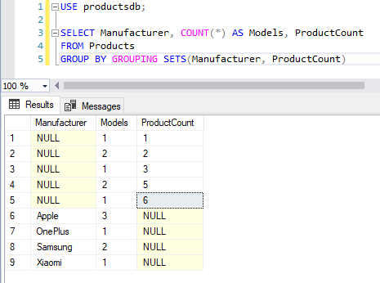
Generarea valorilor agregate în cadrul seturilor de rezultate GROUPING SETS
Operatorul GROUPING SETS este analogic cu ROLLUP si CUBE adaugă rindul de sumare pentru grup, dar el nu nu include grupele.
SELECT Manufacturer, COUNT(*) AS Models, ProductCount
FROM Products
GROUP BY GROUPING SETS(Manufacturer, ProductCount)

Slide 74
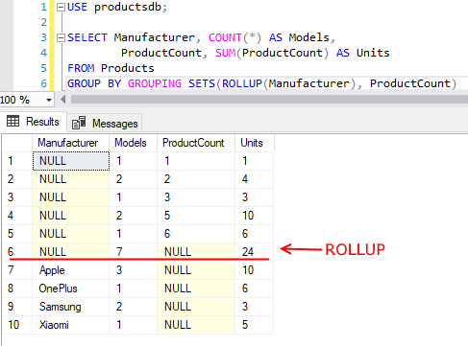
Generarea valorilor agregate în cadrul seturilor de rezultate GROUPING SETS
При этом его можно комбинировать с ROLLUP или CUBE. Например, кроме суммирующих строк по каждой из групп добавим суммирующую строку для всех групп:
SELECT Manufacturer, COUNT(*) AS Models,
ProductCount, SUM(ProductCount) AS Units
FROM Products
GROUP BY GROUPING SETS(ROLLUP(Manufacturer),
ProductCount)

Slide 75
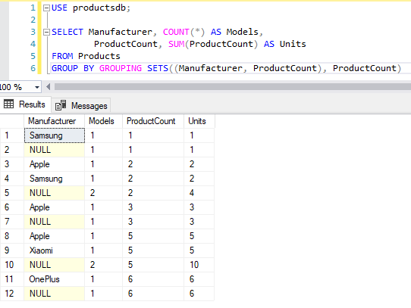
Generarea valorilor agregate în cadrul seturilor de rezultate GROUPING SETS
Cu ajutorul parantezelor pot fi organizate scenarii de grupare si mai complicate
SELECT Manufacturer, COUNT(*) AS Models,
ProductCount, SUM(ProductCount) AS Units
FROM Products
GROUP BY GROUPING SETS((Manufacturer, ProductCount),
ProductCount)

Slide 76
Generarea valorilor agregate în cadrul seturilor de rezultate OVER
Expresia OVER permite sumarea datelor, dar in acest caz ea intoarce acele rinduri, care au fot folosite pentru a obtine suma data. De exemplu sa determinam numarul de modele si numarul de bunuri ce fac parte din aceste modele după producator.
SELECT ProductName, Manufacturer, ProductCount,
COUNT(*) OVER (PARTITION BY Manufacturer) AS Models,
SUM(ProductCount) OVER (PARTITION BY Manufacturer) AS
Units FROM Products
Expresia OVER se include dupa functia agregata, iar in () se include PARTITION BY si coloana, dupa care se face gruparea.
Adică, în acest caz, alegem numele modelului, producătorului, numărul de unități de model și adăugăm la acesta numărul de modele pentru acest producător și numărul total de unități din toate modelele producătorului

Slide 77
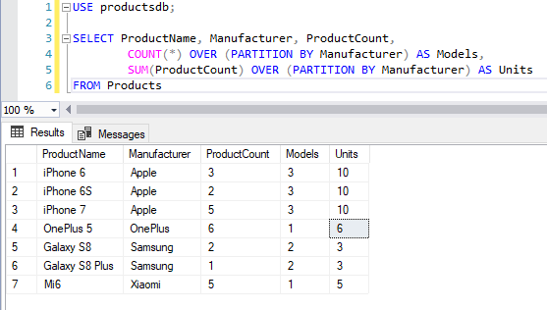
Generarea valorilor agregate în cadrul seturilor de rezultate OVER

Slide 78
Utilizarea clauzei GROUP BY cu operatorul ROLLUP
USE northwind
SELECT productid, orderid, SUM(quantity) AS total_quantity
FROM orderhist
GROUP BY productid, orderid
WITH ROLLUP
ORDER BY productid, orderid GO
productid
orderid
total_quantity
Description
NULL
NULL
95
Total general
1
NULL
15
Sumează doar rindurile pentru productid 1
1
1
5
Valoare detaliu pentru productid 1, orderid 1
1
2
10
Valoare detaliu pentru productid 1, orderid 2
2
NULL
35
Sumează doar rindurile pentru productid 2
2
1
10
2
2
25
Valoare detaliu pentru productid 2, orderid 1
3
NULL
45
Sumează doar rindurile pentru productid 3
3
1
15
Valoare detaliu pentru productid 3, orderid 1
3
2
30
Valoare detaliu pentru productid 3, orderid 2

Slide 79
Utilizarea clauzei GROUP BY cu operatorul CUBE
USE northwind
SELECT productid, orderid, SUM(quantity) AS total_quantity
FROM orderhist
GROUP BY productid, orderid
WITH CUBE
ORDER BY productid, orderid GO
productid
orderid
total_quantity
Descrierea
NULL
NULL
95
Total general
Operatorul
CUBE
Produce cu
două
valori
sumare mai
mult
decât
Operator
ROLLUP
Sumează toate rândurile pentru orderid 1
NULL
1
30
NULL
2
65
Sumează toate rândurile pentru orderid 2
1
NULL
15
Sumează numai rândurile pentru productid 1
1
1
5
Valoare de detaliu pentru productid 1 , orderid 1
1
2
10
Valoare de detaliu pentru productid 1 , orderid 1
2
NULL
35
Sumează numai rândurile pentru productid 2
2
1
10
Valoare de detaliu pentru productid 2 , orderid 1
2
2
25
Valoare de detaliu pentru productid 2 , orderid 1
3
NULL
45
Rezumă numai rândurile pentru productid 3
3
1
15
Valoare de detaliu pentru productid 3 , orderid 1
3
2
30
Valoare de detaliu pentru productid 3 , orderid 1

Slide 80
Utilizarea funcției GROUPING
SELECT productid, GROUPING (productid)
,orderid, GROUPING (orderid)
,SUM(quantity) AS total_quantity
FROM orderhist
GROUP BY productid, orderid
WITH CUBE
ORDER BY productid, orderid GO
productid
orderid
total_quantity
NULL
1
NULL
1
95
NULL
1
1
0
30
1 reprezintă valori sumare
în coloana precedentă
0 reprezintă valori de detaliu în
in coloana precedentă
NULL
1
2
0
65
1
0
NULL
1
15
1
0
1
0
5
1
0
2
0
10
2
0
NULL
1
35
2
0
1
0
10
2
0
2
0
25
3
0
NULL
1
45
3
0
1
0
15
3
0
2
0
30

Slide 81
Utilizarea clauzelor COMPUTE si COMPUTE BY
COMPUTE
COMPUTE BY
USE northwind
SELECT productid, orderid
,quantity
FROM orderhist
ORDER BY productid, orderid
COMPUTE SUM(quantity) GO
USE northwind
SELECT productid, orderid, quantity
FROM orderhist
ORDER BY productid, orderid
COMPUTE SUM(quantity) BY productid
COMPUTE SUM(quantity) GO
productid
orderid
quantity
productid
orderid
quantity
1
1
5
1
1
5
1
2
10
1
2
10
sum
15
2
1
10
2
1
10
2
2
25
2
2
25
3
1
15
sum
35
3
2
30
3
1
15
sum
95
3
2
30
sum
45
sum
95

Slide 82
Functiile CASE si IIF
Funcția CASE verifică valoarea unei expresii și, în funcție de rezultatul verificării, poate returna unul sau alt rezultat. CASE ia următoarea formă:
CASE expresie
WHEN valaore1 THEN Rezultat_1
WHEN valoare2 THEN Rezultat_2
.................................
WHEN valoareN THEN Rezultat_N
[ELSE rezultat alternativ]
END
Exemplu:
SELECT ProductName, Manufacturer,
CASE ProductCount
WHEN 1 THEN 'Товар заканчивается'
WHEN 2 THEN 'Мало товара'
WHEN 3 THEN 'Есть в наличии'
ELSE 'Много товара'
END AS EvaluateCount
FROM Products

Slide 83
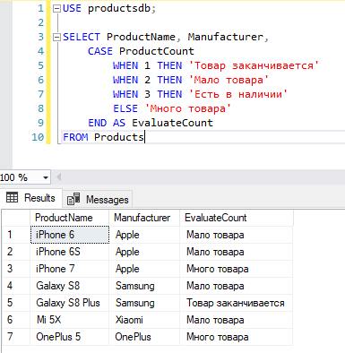
Functiile CASE si IIF

Slide 84
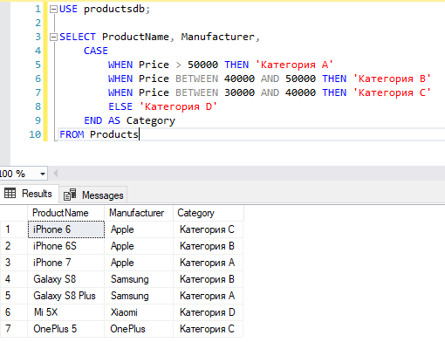
Functiile CASE si IIF
Alta schenma de case cu BETWEEN

Slide 85
Functiile CASE si IIF
Funcția IIF în funcție de rezultatul condiționalului expresiile
returnează una din cele două valori. Forma generală funcția arată
astfel:
IIF (condiție, valoare_1, valoare_2)
Dacă condiția din funcția IIF este adevărată, atunci se întoarce
valoare_1, dacă este falsă, atunci se returnează valoarea_2.
De exemplu:
SELECT ProductName, Manufacturer,
IIF(ProductCount>3, 'Много товара', 'Мало товара')
FROM Products

Slide 86
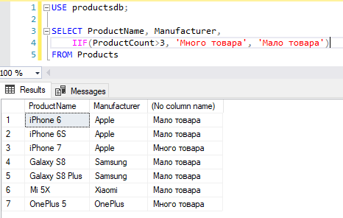
Functiile CASE si IIF

Slide 87
Variabile și construcții de control Variabile în T-SQL
O variabilă reprezintă un obiect numit care stochează o anumită
valoare. Pentru definirea variabilelor, se folosește expresia
DECLARE, urmată de numele și tipul variabilei. În acest caz,
numele unei variabile locale trebuie să înceapă cu simbolul @:
DECLARE @NUME_VAR TIP_DATE
Ex. DECLARE @name NVARCHAR(20)
Ex. DECLARE @name NVARCHAR(20), @age INT
Cu ajutorul clauzei SET putem atribui o valoare variabilei definite
DECLARE @name NVARCHAR(20), @age INT;
SET @name='Tom';
SET @age = 18;

Slide 88
Variabile și construcții de control Variabile în T-SQL
Operatorul PRINT returneaza userului informatia:
Ex. PRINT 'Hello World'
Cu ajutorul lui putem prezenta valoare variabilei:
Ex. DECLARE @name NVARCHAR(20), @age INT;
SET @name='Tom';
SET @age = 18;
PRINT 'Name: ' + @name;
PRINT 'Age: ' + CONVERT(CHAR, @age);

Slide 89
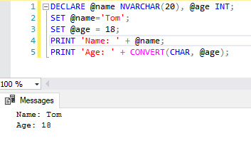
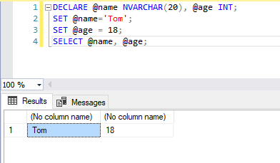
Variabile și construcții de control Variabile în T-SQL

Slide 90
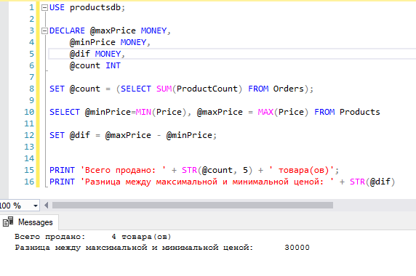
Variabile și construcții de control Variabile în T-SQL

Slide 91
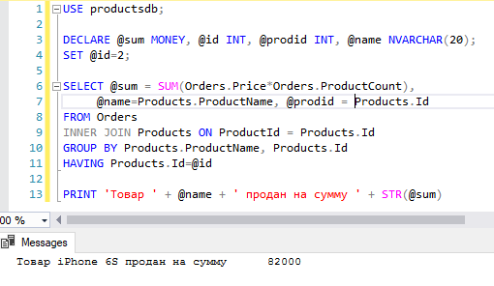
Variabile și construcții de control Variabile în T-SQL

Slide 92
IF ...ELSE
Expresia IF ... ELSE este utilizată pentru a efectua acțiuni condiționate.
SQL Server evaluează expresia după cuvântul cheie IF si dacă este adevărat, atunci se execută instrucțiunile după cuvântul cheie IF.
Dacă condiția este falsă, atunci se execută instrucțiunile după cuvântul cheie ELSE. Dacă după IF sau ELSE plasează un bloc de instrucțiuni, atunci acest bloc este inclus între cuvintele cheie BEGIN și END:
IF {declarație | BEGIN ... END} [ELSE {declarație | BEGIN ... END}]
Expresia ELSE este opțională și poate fi omisă.

Slide 93
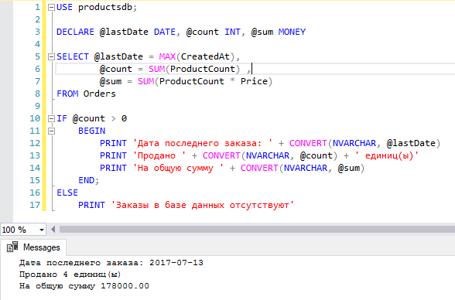
IF ...ELSE

Slide 94
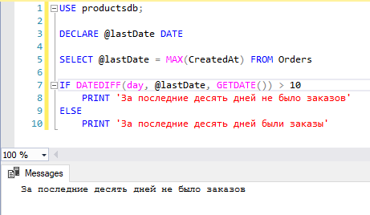
IF ...ELSE

Slide 95
BUCLE/CICLURI IN T-SQL
T-SQL folosește bucle pentru a efectua operații repetitive. În special, T-SQL are o buclă WHILE.
Această buclă efectuează anumite acțiuni atâta timp cât o anumită condiție este adevărată.
WHILE conditie
{instrucitiune | BEGIN instructii END}
Dacă mai multe instrucțiuni si trebuie plasate în blocul WHILE, toate acestea sunt plasate în blocul BEGIN ... END.

Slide 96
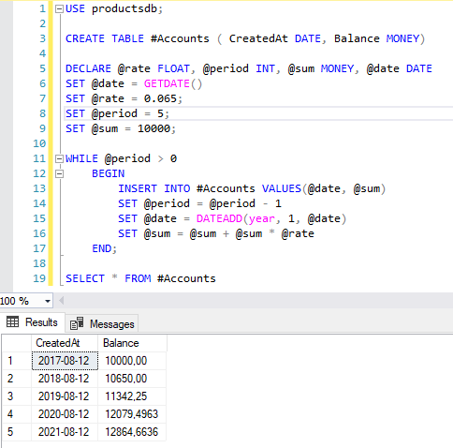
CICLURI IN T-SQL

Slide 97
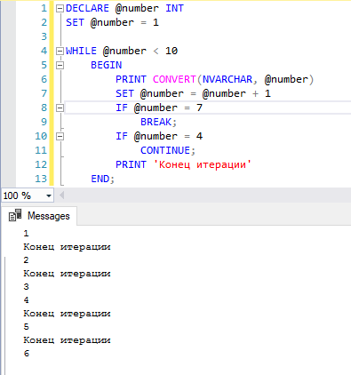
Operatorii BREAK si CONTINUE
Operatorul BREAK permite finalizarea ciclului, iar CONTINUE – trecerea la o iteratie noua.

Slide 98
Operatorii TRY ... CATCH /PRELUCRAREA ERORILOR/
Pentru prelucrarea erorilor T-SQL foloseste constructia TRY ... CATCH cu formatul
BEGIN TRY
instructiuni
END TRY
BEGIN CATCH
instructiuni
END CATCH
Între BEGIN TRY și END TRY sunt plasate instrucțiuni care ar putea provoca o eroare, cum ar fi o interogare. Și dacă apare o eroare în acest bloc TRY, atunci controlul este transferat în blocul CATCH, unde putem gestiona eroarea. În blocul CATCH, putem folosi o serie de funcții pentru a gestiona eroarea:

Slide 99
Operatorii TRY ... CATCH /PRELUCRAREA ERORILOR/
În blocul CATCH, putem folosi o serie de funcții pentru a gestiona eroarea:
ERROR_NUMBER (): returnează numărul de eroare ERROR_MESSAGE (): returnează un mesaj de eroare ERROR_SEVERITY (): returnează gravitatea erorii. Severitatea este o valoare numerică. Și dacă este egal cu 10 sau mai puțin, atunci o astfel de eroare este considerată un avertisment și nu este procesată de construcția TRY ... CATCH. Dacă această valoare este de 20 sau mai mare, atunci o astfel de eroare duce la închiderea conexiunii la baza de date, dacă nu este procesată de construcția TRY ... CATCH.
ERROR_STATE (): Returnează o stare de eroare

Slide 100
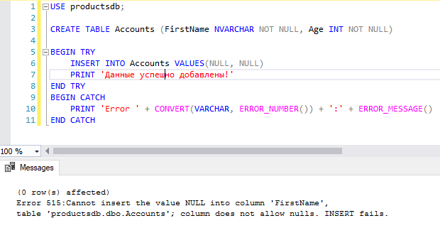
Operatorii TRY ... CATCH /PRELUCRAREA ERORILOR/
În acest caz, sunt introduse date nevalide pentru coloanele tabelului - valori NULL, deci procesarea programului va merge la blocul CATCH:

Slide 101
Vizualizarile - Views
Vizualizările sau Views reprezintă tabele virtuale. Dar, spre deosebire de tabelele standard obișnuite dintr-o bază de date, vizualizările conțin interogări care recuperează dinamic datele utilizate.
Vizualizările ne oferă o serie de avantaje. Ele simplifică operațiunile SQL complexe. Acestea protejează datele, deoarece vizualizările pot oferi acces la o porțiune a unui tabel, mai degrabă decât la un tabel întreg.
Vizualizările ne permit, de asemenea, să returnam valorile formatate din tabele în forma dorită și convenabilă. Pentru a crea o vizualizare, utilizați comanda CREATE VIEW, care are următoarea formă:
CREATE VIEW view_name [(coloana_1, coloana_2, ....)] AS expression_SELECT

Slide 102
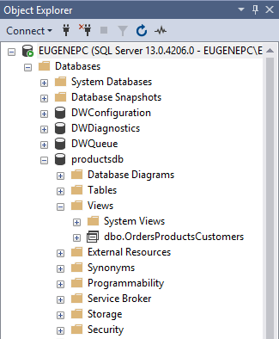
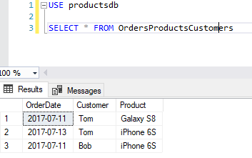
Vizualizarile - Views
CREATE VIEW OrdersProductsCustomers AS
SELECT Orders.CreatedAt AS
OrderDate,
Customers.FirstName AS Customer,
Products.ProductName As Product
FROM Orders
INNER JOIN Products ON Orders.ProductId = Products.Id
INNER JOIN Customers ON Orders.CustomerId = Customers.Id
ALTER VIEW,
DROP VIEW
UPDATE

Slide 103
Variabile tabelare, sau de tip TABLE
Variabilele de tip TABLE permit să stocam conținutul unui întreg tabel. Sintaxa formală pentru definirea unei astfel de variabile seamănă mult cu crearea unui tabel:
DECLARE @ table_variable TABLE (column_1 tip de date [column_attributes], coloana_2 tip de date [atribute_coloana] ....) [table_attributes]
De exemplu: DECLARE TABLE @ABrends (ProductId INT, ProductName NVARCHAR (20)) În acest caz, variabila @ABrends va conține două coloane. În viitor, vom putea lucra cu această variabilă ca și cu un tabel obișnuit, adică să îi adăugăm date, să le modificăm, să le ștergem și să le recuperăm
Reținem totuși, că astfel de variabile nu sunt complet echivalente cu tabelele. Ele au un caracter temporar, iar fizic datele lor nu sunt stocate nicăieri pe hard disk.

Slide 104
Variabile tabelare, sau de tip TABLE

Slide 105
Tabele temporare si tabele derivate
Există tabele temporare pe durata unei sesiuni de baze de date .Dacă un astfel de tabel este creat în Editorul de interogări din SQL Server Management Studio, atunci tabelul va exista în timp ce Editorul de interogări este deschis. Astfel, tabelul temporar poate fi accesat din diferite scripturi din editorul de interogări. După creare, toate tabelele temporare sunt salvate în tabelul Tempdb, care este disponibil în mod implicit în MS SQL Server. Dacă este necesar să renunțați la un tabel înainte de sfârșitul sesiunii de bază de date, atunci comanda DROP TABLE trebuie executată pentru acest tabel. Numele tabelului temporar începe cu un semn de lire sterline #. Dacă se utilizează un singur #, se creează un tabel local care este disponibil în timpul sesiunii curente. Dacă se utilizează două caractere ##, atunci se creează un tabel temporar global. Spre deosebire de unul local, un tabel temporar global este disponibil pentru toate sesiunile de baze de date deschise.

Slide 106
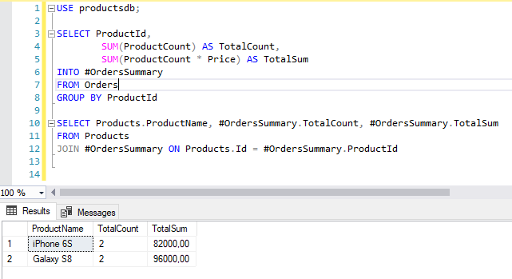
Tabele temporare si tabele derivate

Slide 107
Tabele temporare si tabele derivate

Slide 108
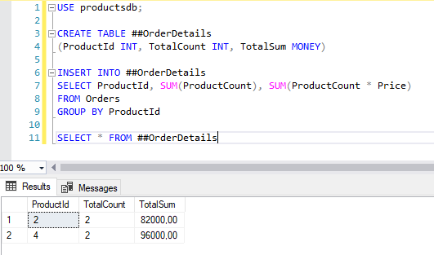
Tabele temporare si tabele derivate

Slide 109
Tabele temporare si tabele derivate
MS SQL Server permite crearea unor tabele derivate, care din punct de vedere al capacităților de utilizare sunt mai eficiente decît tabelele temporare. Tabele derivate se creaza cu ajutorul cuvintului cheie WITH:
WITH OrdersInfo AS
(
SELECT ProductId,
SUM(ProductCount) AS TotalCount,
SUM(ProductCount * Price) AS TotalSum
FROM Orders
GROUP BY ProductId
)

Slide 110
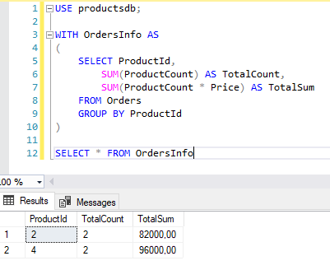
Tabele temporare si tabele derivate

